Slide 1
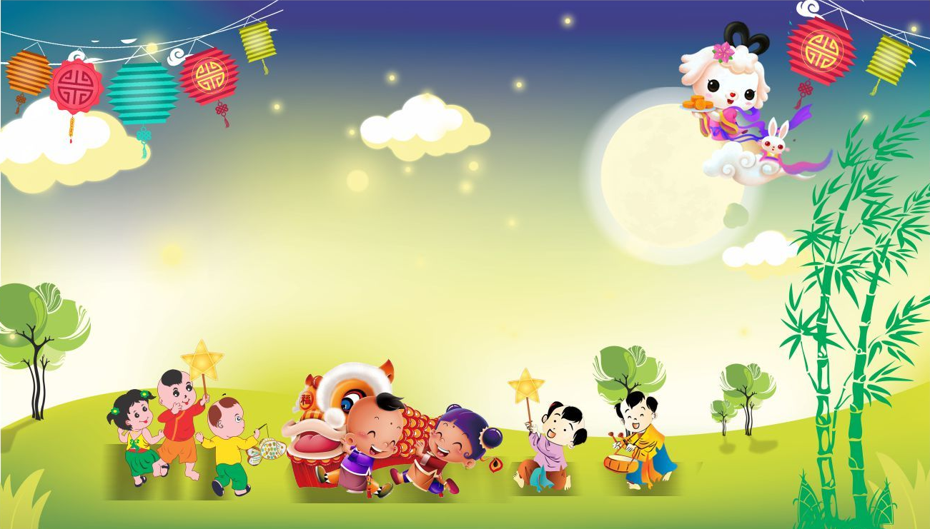


Slide 2



Thứ … Ngày …Tháng … Năm …..

Slide 3


Slide 4

1
Chia sẻ những gì em biết về Trung thu
Kể các hoạt động diễn ra vào Tết Trung thu
Thảo luận nhóm đôi
Chia sẻ cảm xúc của em khi tham gia vui Tết Trung thu.

Slide 5
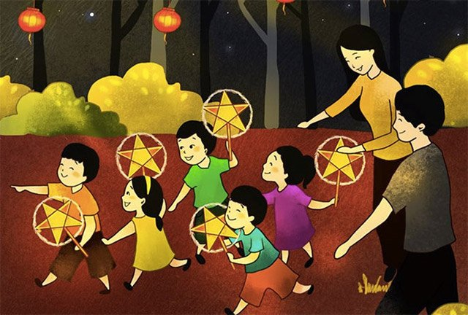
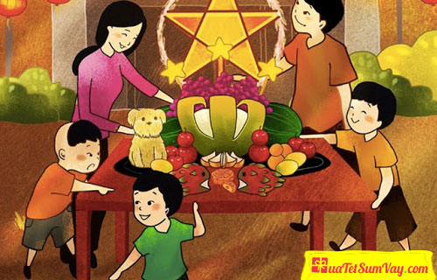
Khi tham gia các hoạt động Tết Trung thu, các em cảm thấy thế nào?

Slide 6



